Slide 1
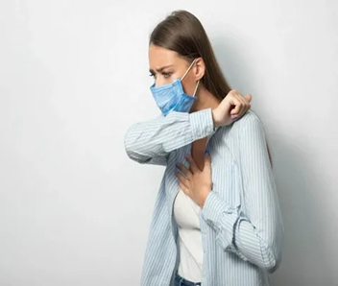
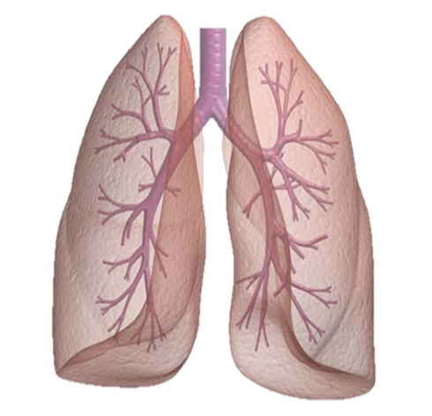
ФГБОУ ВО «ДОНЕЦКИЙ ГОСУДАРСТВЕННЫЙ УНИВЕРСИТЕТ» Институт физической культуры и спорта ГБУ «Донецкий врачебно-физкультурный диспансер»
Особенности дозирования физической нагрузки у лиц, перенесших коронавирусную инфекцию, на этапе восстановления
Люгайло Светлана Станиславовна,
д-р наук по физ. восп. и спорту, доцент каф. АФК
Темкина Ольга Евгеньевна, главный врач ГБУ «ДВФД»
Жук Валентина Леонидовна, зав. отделением спортивной
медицины № 1

